Slide 1
OSAAMINEN
Satakunta

Slide 2
1
Englanninkielinen koulutus
Ruotsinkielinen koulutus
Lukiokoulutus
Ammatillinen koulutus
Korkeakoulut
Satakunnan ammattikorkeakoulu
SAMK lukuina
Porin yliopistokeskus
Porin opetusterveyskeskus
Turun yliopiston kampus Raumalla
Diakonia-ammattikorkeakoulu
Porin prikaati
5
2
3
6
4

Slide 3
Englanninkielinen koulutus
VARHAISKASVATUS
Pilke Kielipolku
Porin englanninkielinen leikkikouluyhdistys ry
ESIOPETUS
Viikarin päiväkoti
PERUSOPETUS
Luokat 1-6: Cygnaeuksen koulu
Luokat 7-9: Porin suomalaisen yhteislyseon koulu PSYL
TOINEN ASTE
Lyseon lukio
KORKEAKOULUTUS
Satakunnan ammatti- korkeakoulu SAMK
Porissa on tarjolla englanninkielistä opetusta ja koulutusta varhaiskasvatuksesta korkeakoulutukseen.
Notes:
Varhaiskasvatus:
https://www.pori.fi/kasvatus-ja-koulutus/varhaiskasvatus/yksityinen-varhaiskasvatus
Esiopetus:
https://www.pori.fi/kasvatus-ja-koulutus/varhaiskasvatus/esiopetus/englanninkielinen-esiopetus
Perusopetus:
https://www.pori.fi/painotettuopetus
https://peda.net/pori/perusopetus/koulujen-kotisivut/pl1/cygnaeuksenkoulu/opetus/el
https://peda.net/pori/perusopetus/koulujen-kotisivut/pl7/psyl/opetus/bto3
Toinen aste:
https://www.pori.fi/kasvatus-ja-koulutus/lukiot/porin-lukiot
https://www.pori.fi/kasvatus-ja-koulutus/lukiot/porin-lukiot-ja-erityislinjat/porin-lyseon-lukio/erityislinjat
Korkeakoulutus:
https://www.samk.fi/

Slide 4
Ruotsinkielinen koulutus
Vuonna 1892 perustettu Björneborgs svenska samskola tarjoaa ruotsinkielistä varhaiskasvatusta, perusopetusta ja lukiokoulutusta Porissa.
Notes:
http://www.bjss.fi/

Slide 5
Lukiokoulutus
Satakunnan lukiot tarjoavat opiskelijoilleen runsaasti mahdollisuuksia. Toiset tarjoavat erilaisia diplomeja, toiset ovat erikoistuneet esimerkiksi ilmaisutaitoon tai kansainvälisyyteen.
17 lukiota
Notes:
>> Björneborgs svenska samskola, Pori >> Eurajoen lukio >> Euran lukio >> Harjavallan lukio >> Honkajoen lukio >> Kankaanpään yhteislyseo >> Kokemäen lukio >> Lauttakylän lukio, Huittinen >> Merikarvian lukio >> Nakkilan lukio >> Pomarkun lukio >> Porin aikuislukio >> Porin lyseon lukio >> Porin suomalaisen yhteislyseon lukio >> Rauman lukio >> Säkylän seudun lukio >> Ulvilan lukio

Slide 6
Ammatillinen koulutus
Huittisten ammatti- ja yrittäjäopisto
Kankaanpään opisto
Palmgren-konservatorio
Sataedu
Suomen ilmailuopisto
WinNova
Satakunnassa on 6 ammatillista koulutusta tarjoavaa oppilaitosta.
Niistä isoimmat ovat Sataedu ja WinNova.

Slide 7
SATAEDU
5000 opiskelijaa
10 toimipaikkaa
WINNOVA
6000 opiskelijaa
5 toimipaikkaa
Notes:
https://sataedu.fi/sataedu/
https://www.winnova.fi/winnova/esittely

Slide 8
HUITTISTEN AMMATTI- JA YRITTÄJÄOPISTO
500 opiskelijaa
2 toimipaikkaa
KANKAANPÄÄN OPISTO
Toimintaa vuodesta 1909
Tunnettu kädentaito- ja sisustuskoulutuksistaan
PALMGREN-KONSERVATORIO
Porissa sijaitseva musiikkioppilaitos, joka tarjoaa opetusta varhaiskasvatuksesta ammatillisiin opintoihin asti
SUOMEN ILMAILUOPISTO
Tarjoaa ammattilentäjän koulutusta Porissa
100 opiskelijaa
Notes:
Huittisten ammatti- ja yrittäjäopisto:
https://sasky.fi/oppilaitokset/huittisten-ammatti-ja-yrittajaopisto/
Kankaanpään opisto:
https://www.kankaanpaanopisto.fi/
Palmgren:
https://www.pori.fi/palmgren-konservatorio/esittely
Suomen Ilmailuopisto:
http://www.finaa.fi/fi/koulutus/ammattilentajan-opinnot/ammattilentaja--atpl.html
http://www.finaa.fi/fi/koulutus/presentaatio-17-10--ja-23-10-2019.html
https://ls24.fi/uutiset/suomen-ilmailuopisto-jatkaa-toimintaansa-porissa

Slide 9
Korkeakoulut
4 korkeakoulua
10 000 opiskelijaa
1500 uutta opiskelijaa vuosittain
Notes:
http://www.satakunta.fi/nelja-korkeakoulua

Slide 10
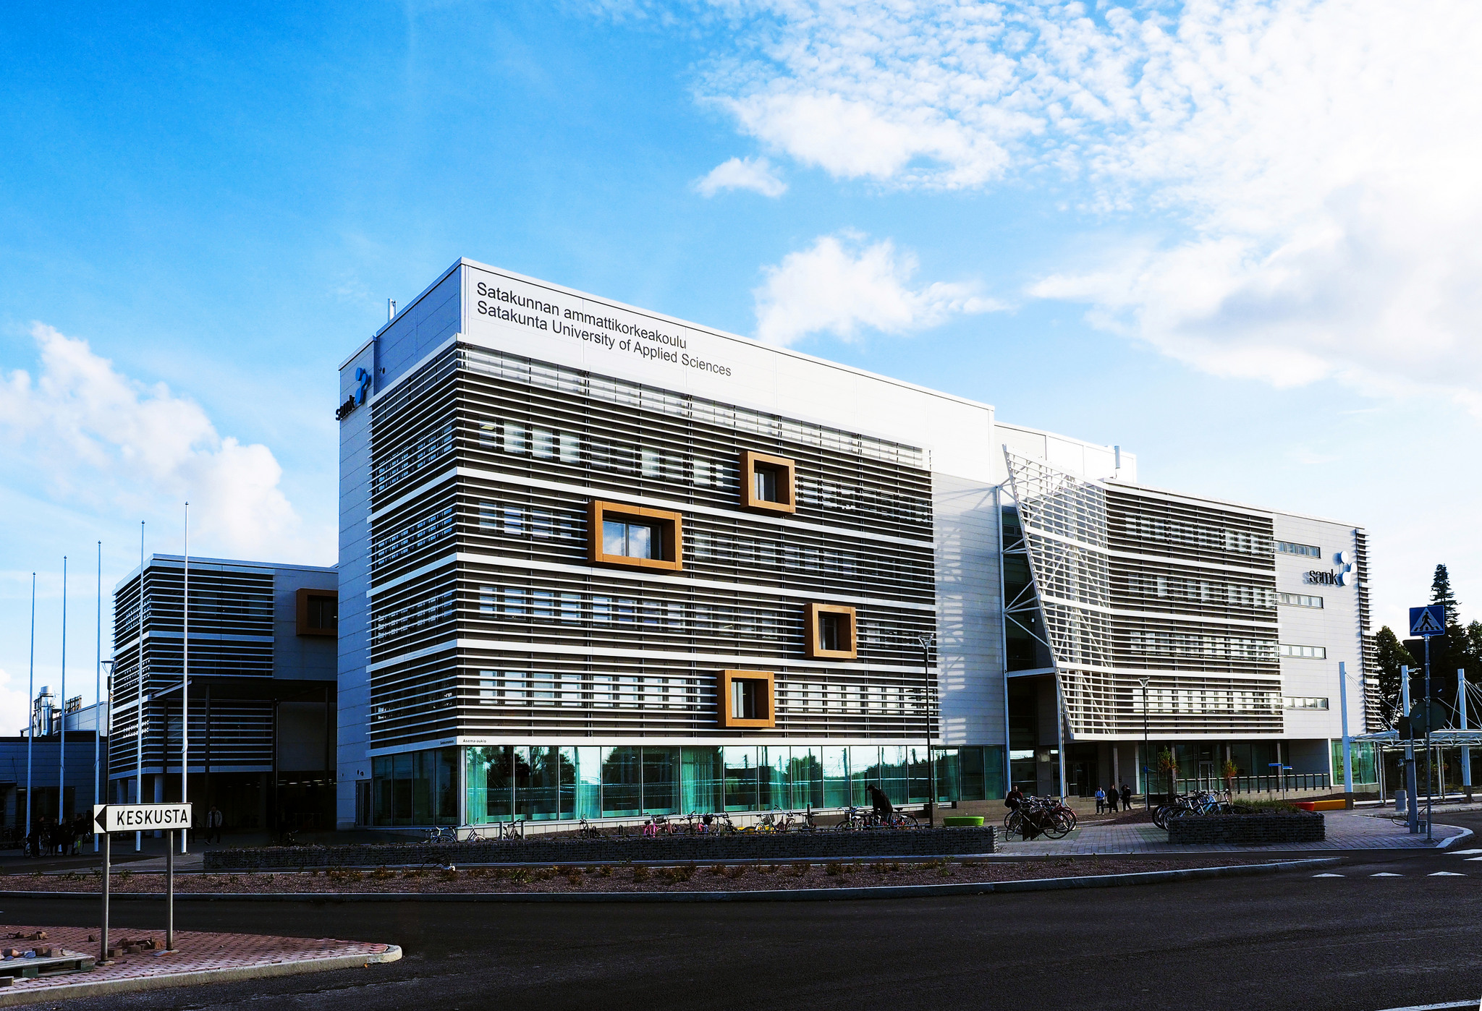
Satakunnan ammattikorkeakoulu SAMK
SAMK on noin 6000 opiskelijan ja 400 työntekijän korkeakoulu.
SAMK:n ammattikorkeakoulututkinnot:
Insinööri
Merikapteeni
Fysioterapeutti
Sairaanhoitaja
Lisäksi SAMK:ssa on lukuisia ylempiä ammattikorkeakoulututkintoja.
Sosionomi
Restonomi
Tradenomi
Kuvataiteilija
SAMK / Veera Korhonen
SAMK / Veera Korhonen
Notes:
https://www.samk.fi/
https://www.samk.fi/tietoa-meista/#samklukuina

Slide 11
2019
SAMK lukuina
39
koulutusta
4
paikkakuntaa:
Pori, Rauma, Huittinen & Kankaanpää
Notes:
https://www.samk.fi/tietoa-meista/#samklukuina

Slide 12
60 kansalaisuutta
130 kansainvälistä vaihto-opiskelijaa
150 SAMKilaista vaihdossa ulkomailla
200 kansainvälistä kumppanikorkeakoulua
SAMK / Veera Korhonen
Notes:
https://www.samk.fi/tietoa-meista/#samklukuina

Slide 13
Porin yliopistokeskus
2 yliopistoa
1400 opiskelijaa
150 asiantuntijaa
Porin yliopistokeskuksessa toimii Tampereen ja Turun yliopistojen yksiköitä.
Tampereen yliopisto – tekniikka, talous & yhteiskuntatieteet
Turun yliopisto – kauppatieteet, kulttuuri, merenkulku & lääketiede
Porin yliopistokeskus / Veera Korhonen
Notes:
https://www.ucpori.fi/
https://www.tuni.fi/fi/tutustu-meihin/porin-yksikko-tampereen-yliopisto

Slide 14
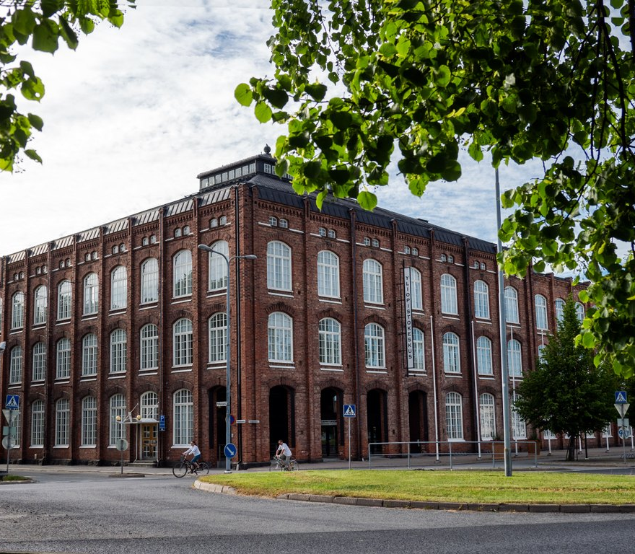
Porin yliopistokeskuksessa voi opiskella seuraavat tutkinnot:
Diplomi-insinööri
Humanististen tieteiden kandidaatti ja filosofian maisteri
Kauppatieteiden maisteri ja kandidaatti
Yhteiskuntatieteiden kandidaatti ja maisteri
Porin yliopistokeskus / Veera Korhonen
Notes:
https://ucpori.fi/fi-fi/hae-opiskelemaan/tutkinto-opiskelu/53/

Slide 15
Porin opetusterveyskeskus
1
ENSIMMÄINEN opetukseen ja tutkimukseen suunniteltu terveyskeskus Pohjoismaissa
Porin yliopistokeskuksessa toimii myös opetusterveyskeskus, jota hallinnoi Turun yliopiston lääketieteellinen tiedekunta. Opetusterveyskeskuksessa annetaan tutkimukseen perustuvaa opetusta lääketieteen opiskelijoille. Opiskelumuotoina ovat vastaanottotyön harjoittelu potilailla ja pienten toimenpiteiden suorittaminen.
Notes:
https://www.ucpori.fi/porin_opetusterveyskeskus
https://www.utu.fi/fi/yliopisto/laaketieteellinen-tiedekunta/porin-opetusterveyskeskus

Slide 16
Turun yliopiston kampus Raumalla
Raumalla sijaitsee kasvatustieteiden tiedekuntaan kuuluva opettajankoulutuslaitos ja Merenkulkualan koulutus- ja tutkimuskeskuksen toimipiste.
Kampuksen tutkinto-ohjelmat: Käsityön aineenopettaja Luokanopettaja Varhaiskasvatuksen opettaja
Notes:
https://www.utu.fi/fi/yliopisto/rauman-kampus

Slide 17
Diakonia-ammattikorkeakoulu Diak
Diak on Suomen suurin sosiaalialan ammattikorkeakoulutuksen järjestäjä. Diakin Porin yksikössä voi opiskella sosionomiksi, sairaanhoitajaksi tai tulkiksi.
500 opiskelijaa Porin yksikössä
Diakonia-ammattikorkeakoulu / Meeri Utti
Notes:
Yleistä:
https://www.diak.fi/
Porin yksikkö:
https://www.diak.fi/diak/kampukset/pori/
Opiskelijamäärä:
https://www.diak.fi/diak/organisaatio/

Slide 18
Porin prikaati
Porin prikaati kouluttaa yhtä maavoimien erikoisjoukoista: Suomen kansainvälistä valmiusjoukkoa (SKVJ).
2 toimipaikkaa
4000 varusmiestä
1000 rauhanturvaajaksi koulutettavaa vuodessa
Notes:
https://maavoimat.fi/porin-prikaati

